Slide 1


IS PROJECT
BOOKVERSE

Slide 2





TEAM
Samuele Russo
Davide Amoruso
Antonio Ambrosio
Alessandro Coppola

Slide 3

OVERVIEW
Introduzione
Proposal
Architettura del sistema
System Decomposition
Interazione con sistemi esterni
Testing

Slide 4


INTRODUZIONE
BookVerse è un e-commerce di e-book.

Slide 5


INTRODUZIONE
BookVerse è un e-commerce di e-book.

Slide 6


INTRODUZIONE
BookVerse è un e-commerce di e-book.

Slide 7


INTRODUZIONE
BookVerse è un’editoria di e-book

Slide 8
INTRODUZIONE
BookVerse è un’editoria di e-book.

Slide 9


Obbiettivi
Fornire una piattaforma e-commerce per l'acquisto di e-book.
Fornire un servizio di editoria per la pubblicazione di e-book.

Slide 10






Sostenibilità
Bassi costi
Qualità
elimina completamente la necessità di carta
bassi costi rispetto alla concorrenza
revisione da parte di validator professionisti

Slide 11

EDITORIA
Qualità delle pubblicazioni

Slide 12
REQUIREMENT ELICITATION & ANALISYS
EBook
Proposal
Validator
Author

Slide 13
REQUIREMENT ELICITATION & ANALISYS
Proposal
EBook
Validator
Author

Slide 14
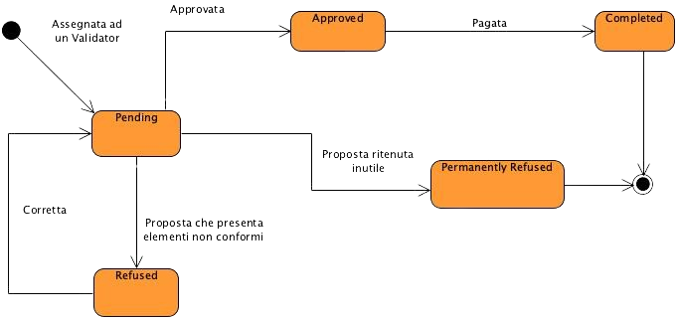
LA PROPOSTA

Slide 15
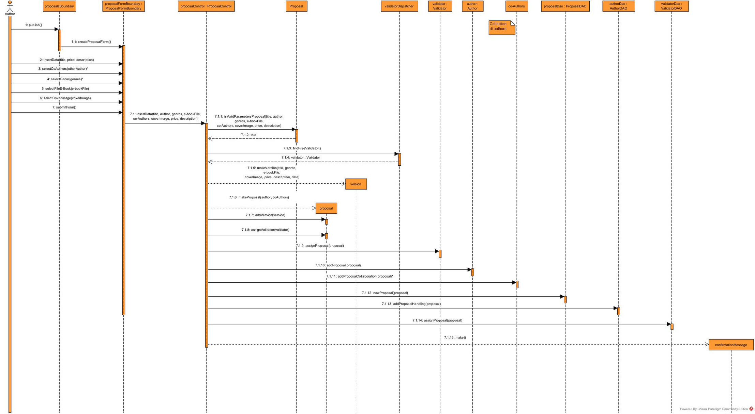
CREAZIONE DI UNA PROPOSTA

Slide 16
ARCHITETTURA

Slide 17

ARCHITETTURA DEL SISTEMA

Slide 18
ARCHITETTURA DEL SISTEMA
Presentation layer

Slide 19
ARCHITETTURA DEL SISTEMA
Presentation layer
Application Logic layer

Slide 20
ARCHITETTURA DEL SISTEMA
Presentation layer
Application Logic layer
Storage layer

Slide 21
DECOMPOSIZIONE

Slide 22
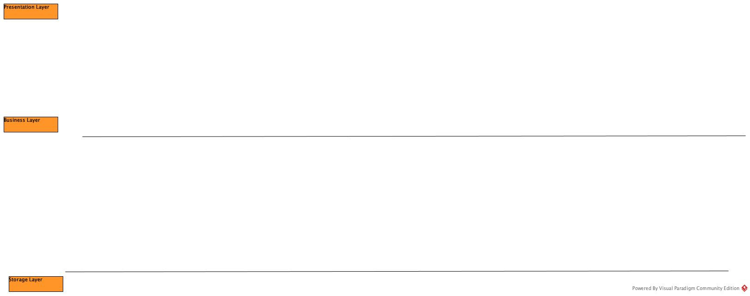
SYSTEM DECOMPOSITION

Slide 23
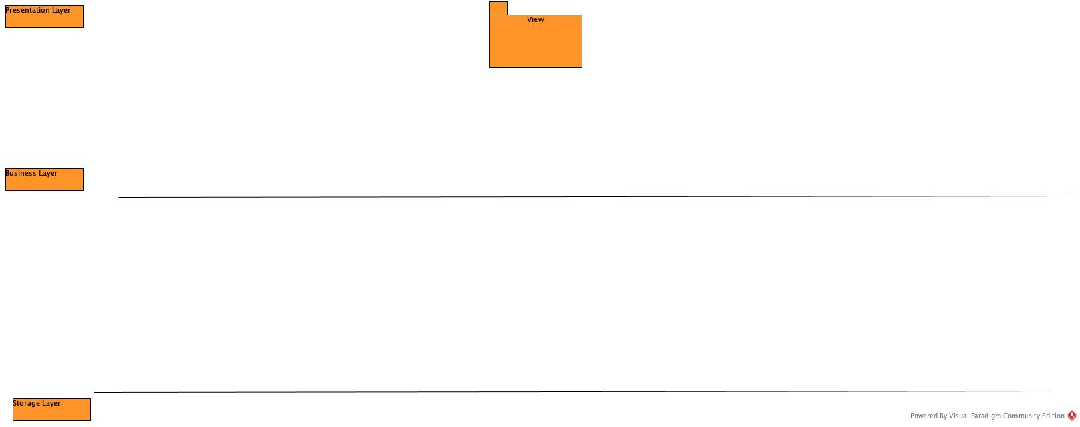
SYSTEM DECOMPOSITION

Slide 24
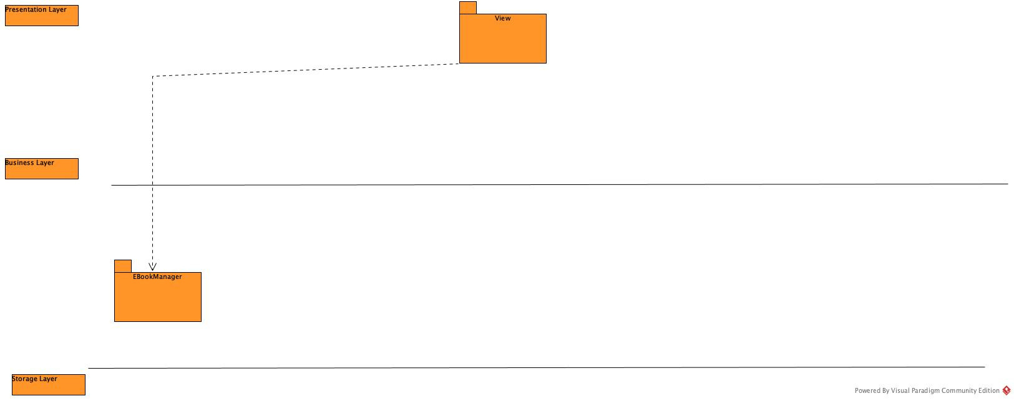
SYSTEM DECOMPOSITION

Slide 25
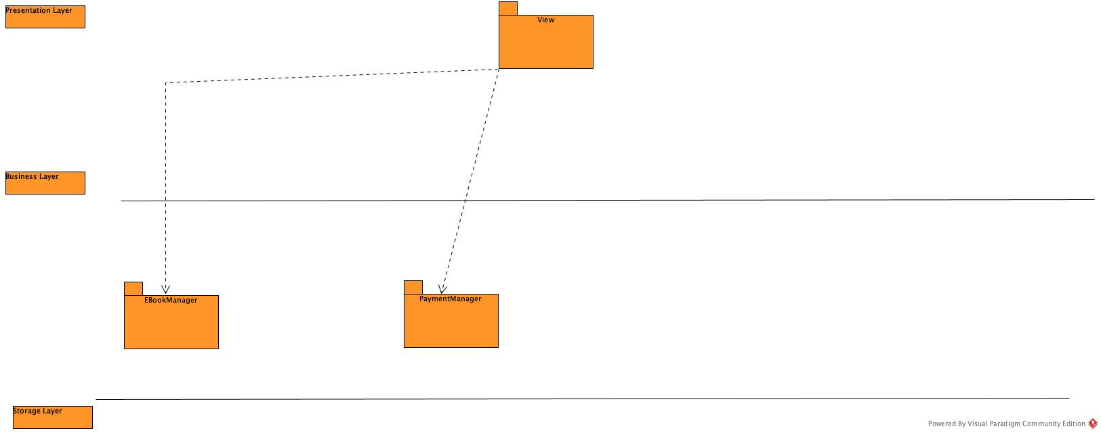
SYSTEM DECOMPOSITION

Slide 26
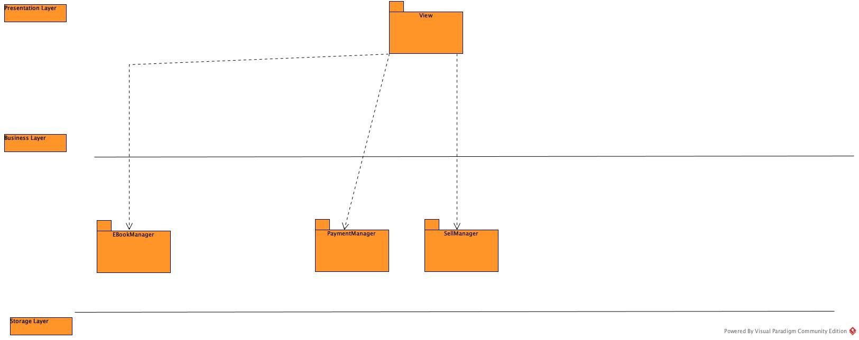
SYSTEM DECOMPOSITION

Slide 27
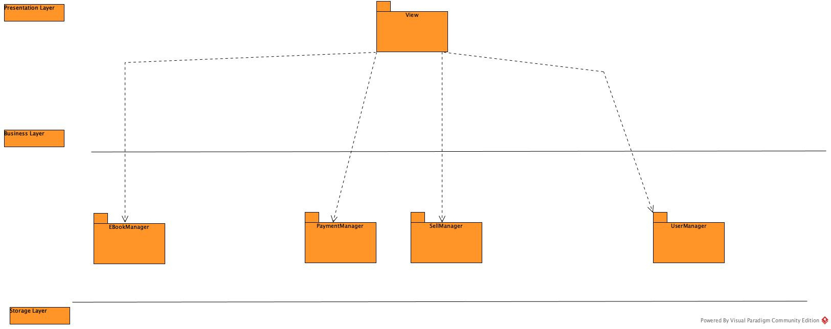
SYSTEM DECOMPOSITION

Slide 28
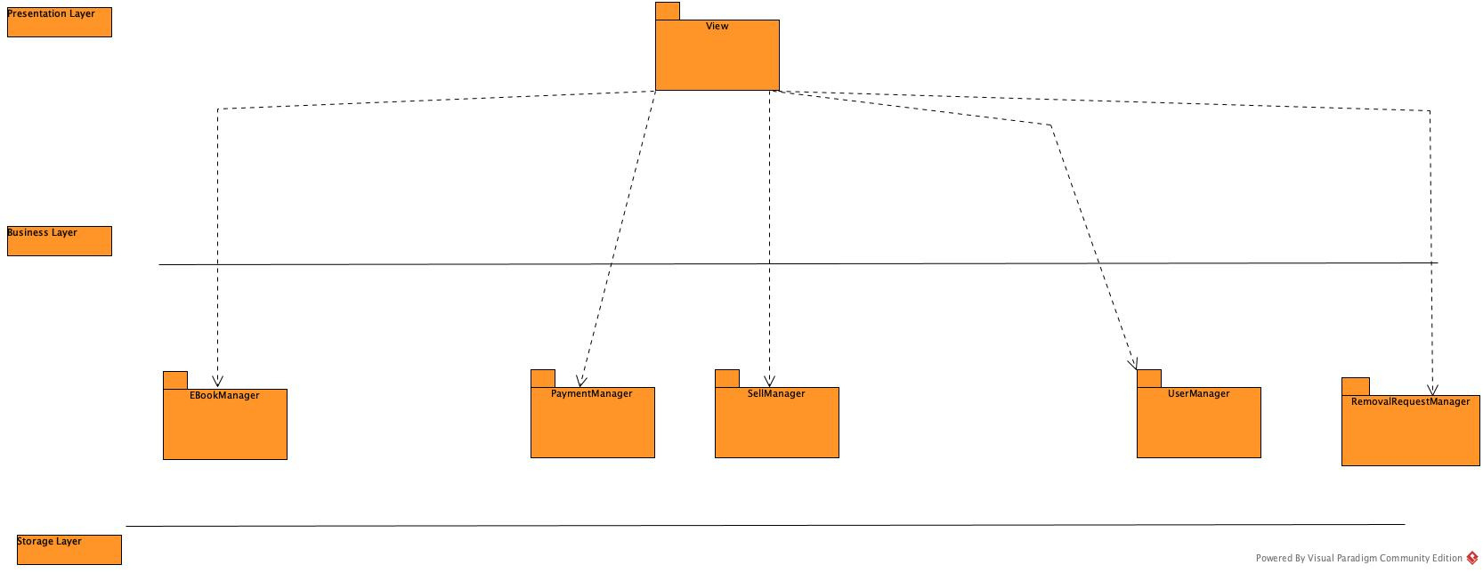
SYSTEM DECOMPOSITION

Slide 29
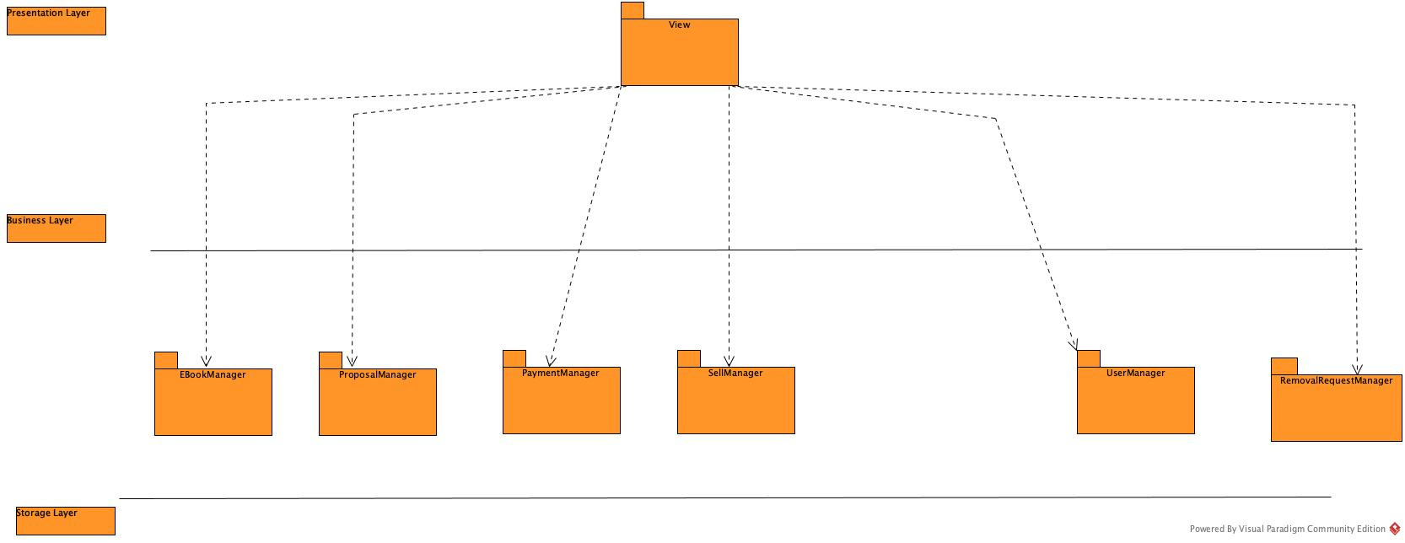
SYSTEM DECOMPOSITION

Slide 30
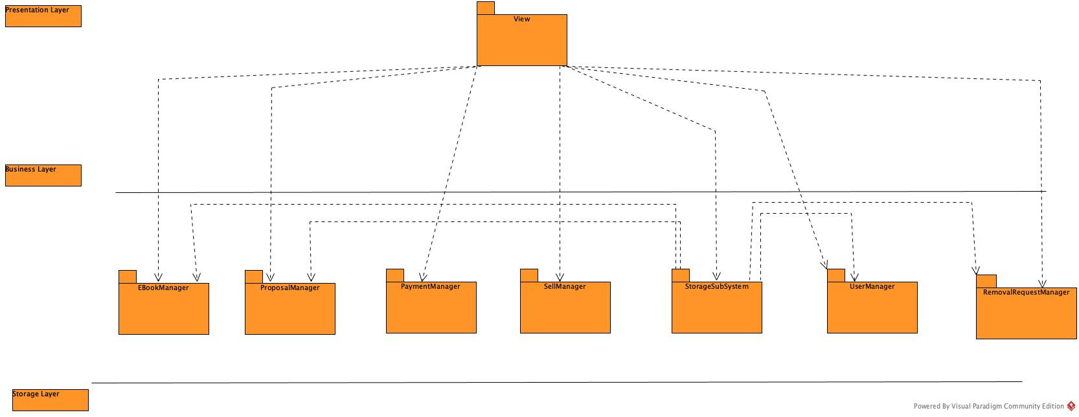
SYSTEM DECOMPOSITION

Slide 31
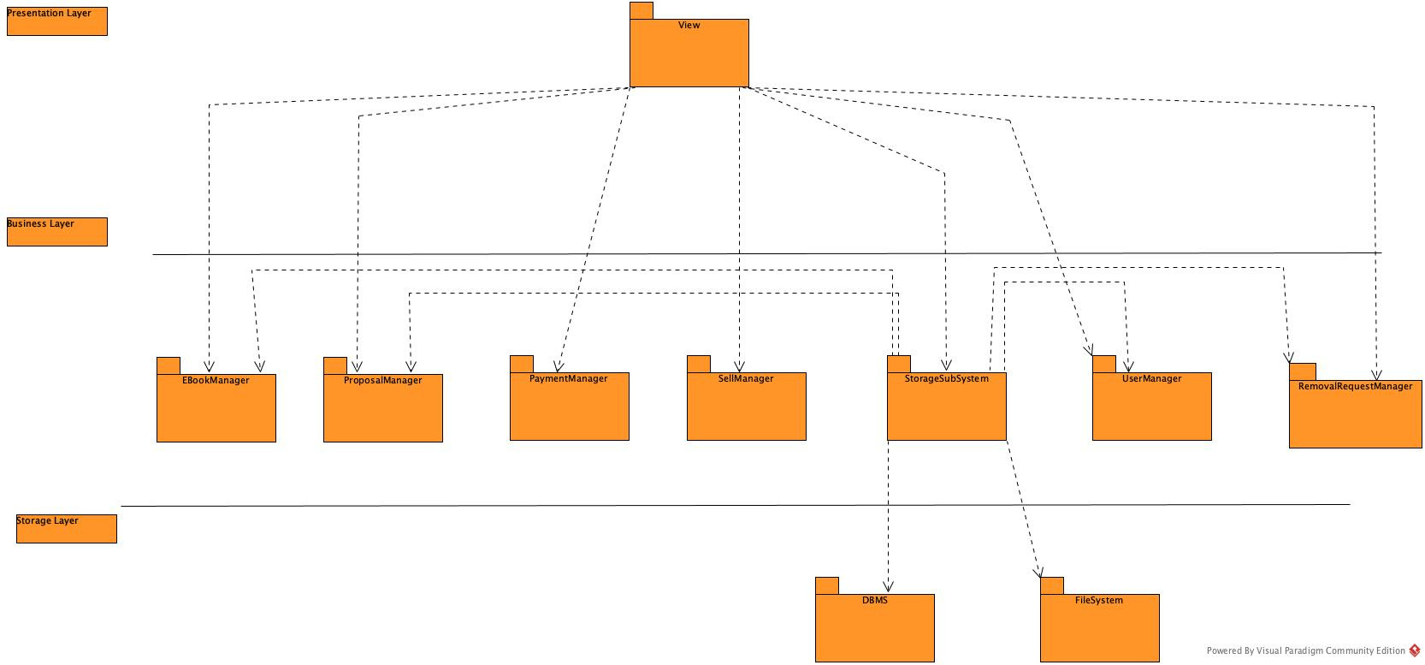
SYSTEM DECOMPOSITION

Slide 32
SYSTEM DECOMPOSITION

Slide 33




HYBRID
Gestione della persistenza ibrida
01
Database Relazionale
FileSystem

Slide 34
INTERAZIONI CON ALTRI SISTEMI

Slide 35
È NECESSARIO SUPPORTARE OPERAZIONI DI PAGAMENTO ALL’INTERNO DEL NOSTRO SISTEMA
COME??
TUTTAVIA NON VOGLIAMO CHE QUESTA OPERAZIONE DIPENDA DALL‘INTERFACCIA DELLE LORO API.

Slide 36
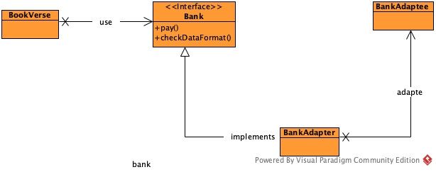
ADAPTER

Slide 37
PERCHÉ IL NOSTRO SISTEMA É AFFIDABILE?

Slide 38




TESTING
Unità

Slide 39
TESTING
Unità
Integrazione

Slide 40
TESTING
Unità
Integrazione
Sistema

Slide 41
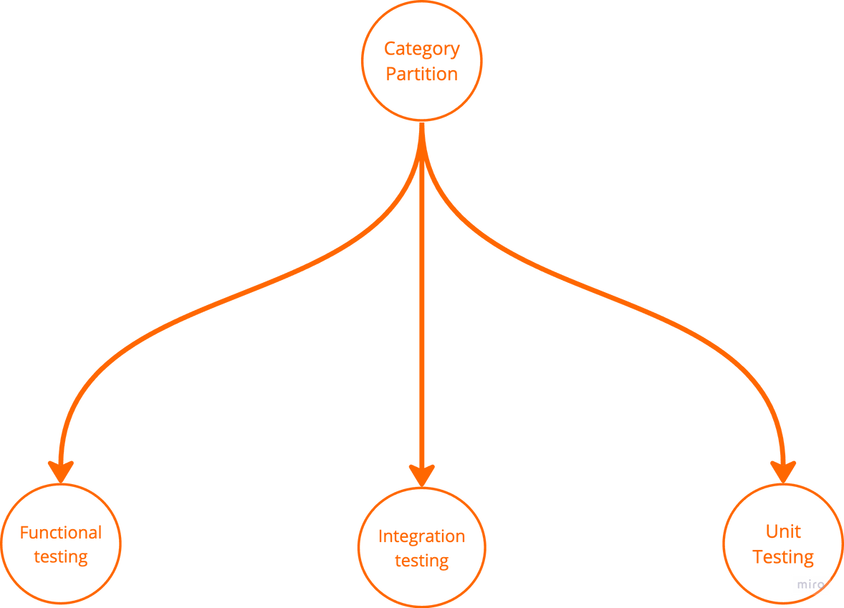
TESTING
METODOLOGIA

Slide 42
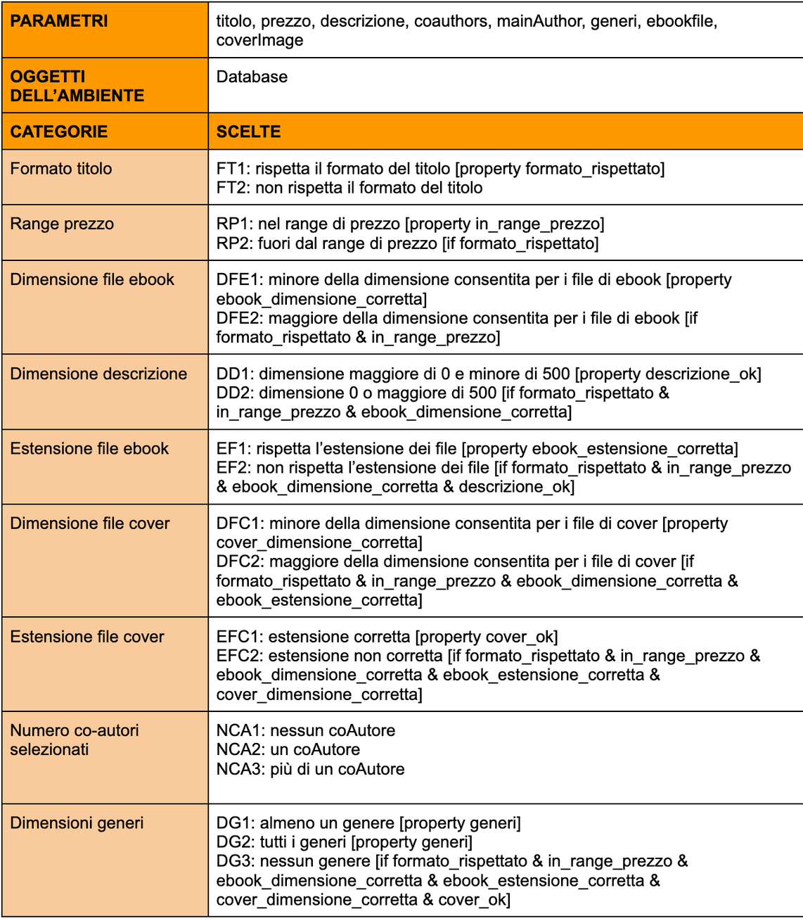
AVANZAMENTO
DI
UNA
PROPOSTA

Slide 43
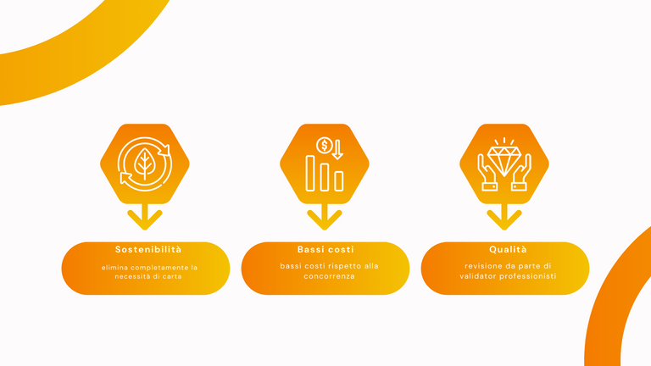
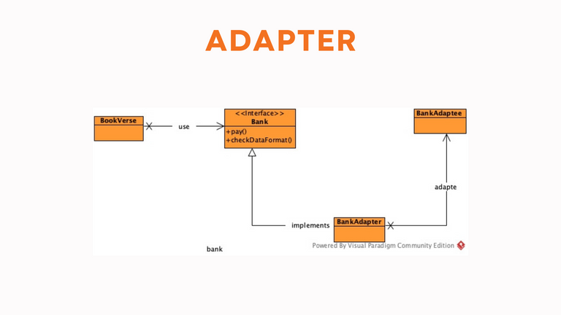
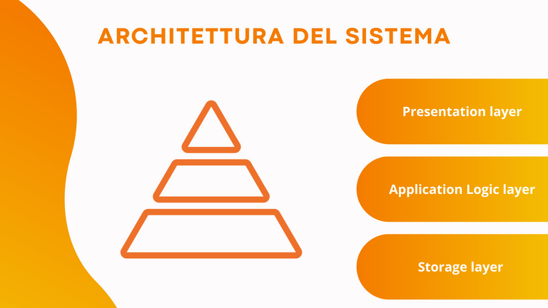
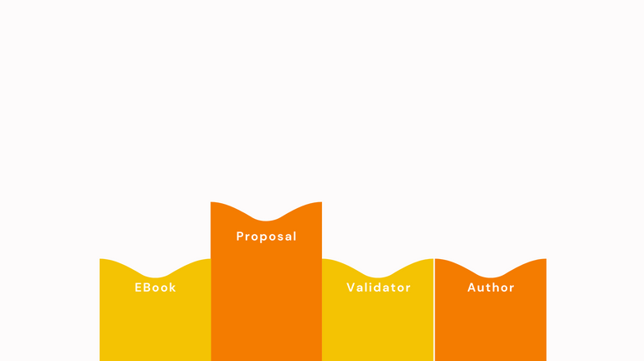

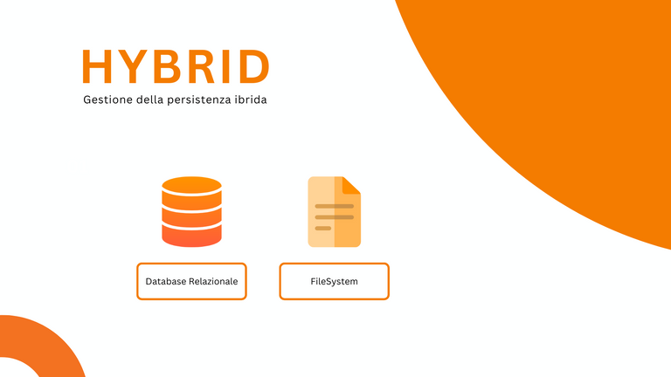
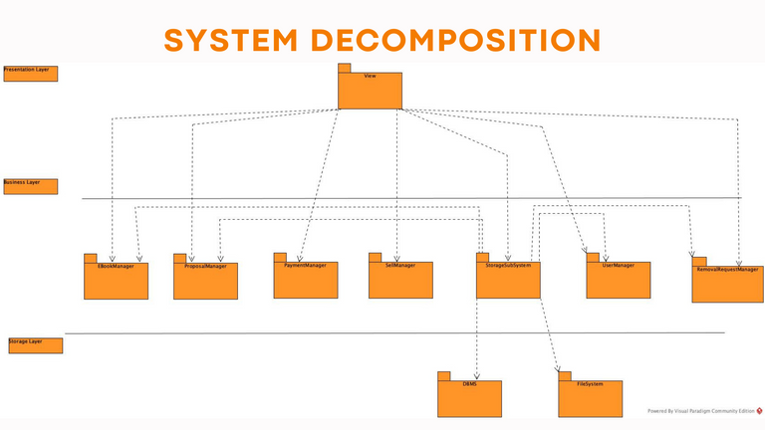
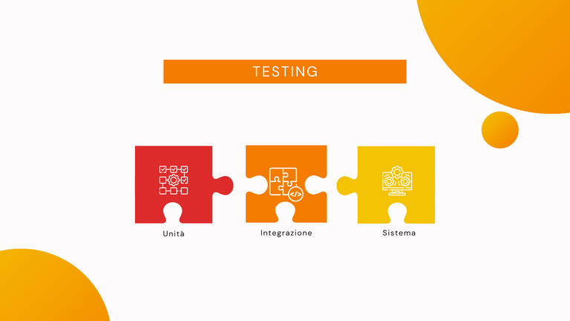
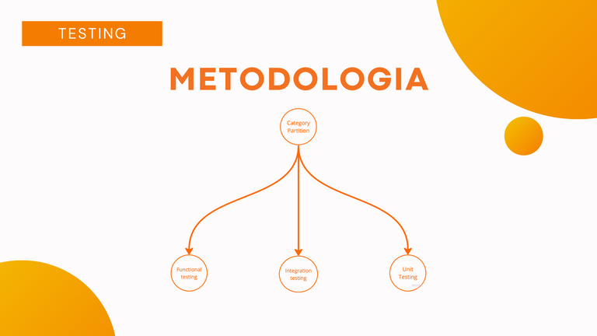
Calle Cualquiera 123, Cualquier Lugar

